Slide 1
MHW1
Gabriele Sinatra
Matricola: o46002283
27/03/2021

Slide 2
Descrizione del progetto
Il progetto del sito, presenta una home page, divisa nell’header dove sarà presente la stagione attuale dei campionati, una sezione centrale divisa in due parti e il footer.
Il mio database che verrà collegato al sito riguarda la gestione di eventi di Rally pertanto il mio sito dovrà poter permetter ai piloti di iscriversi alle relative squadre controllando se ci sono omonimi, inoltre contare le edizioni di ciascun evento e sapere quante squadre vi partecipano

Slide 3

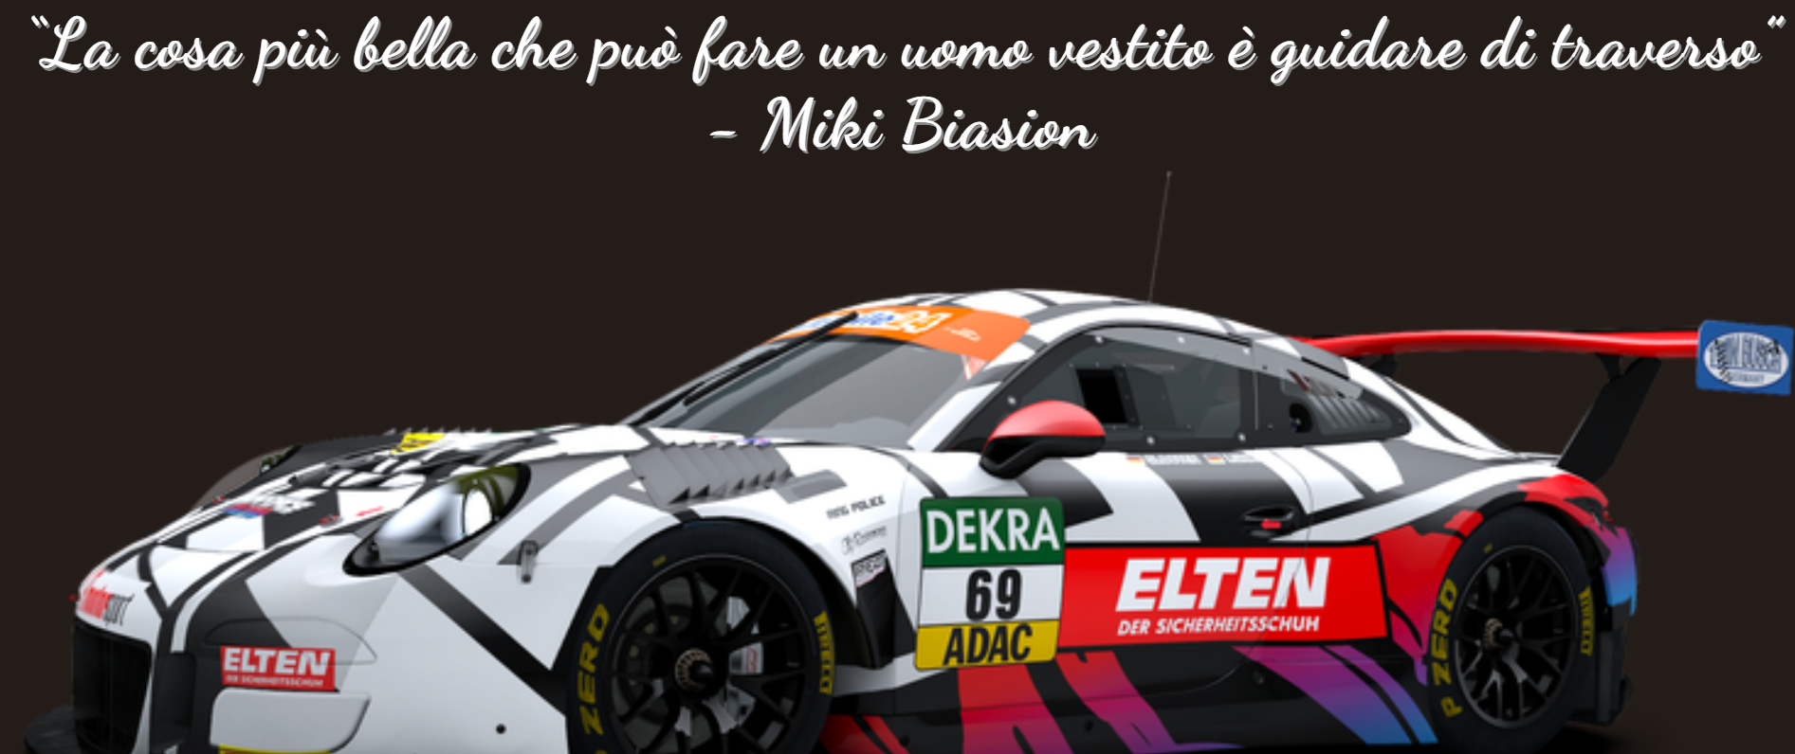
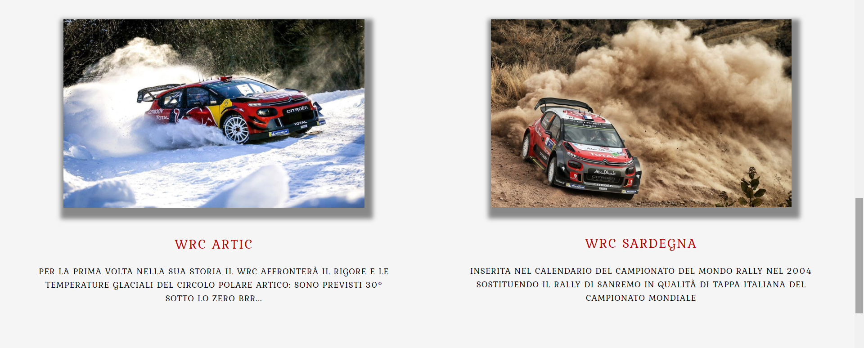

Questa è la sezione principale del sito divisa in due parti, questa è la prima sezione
Barra di navigazione con tutta la sezione header
Questa è la seconda parte della sezione
Alla fine della mia pagina ho il footer

Slide 4
Header
HTML
<header>
<nav id = desktop>
<div class = logo >
<img src="Immagini/logo.png"/>
</div>
<div class = menu>
<a>Home</a>
<a>Video</a>
<a>News</a>
<a>Categorie</a>
</div>
<div id = "signin">
<a>Login</a>
</div>
</div>
</nav>

Slide 5
HTML
Header
<nav id = mobile>
<div id="menu">
<div></div>
<div></div>
<div></div>
</div>
<div class= logo>
<img src="Immagini/logo.png"/>
</div>
<div id = "signin">
<a>Login</a>
</div>
</nav>
<nav id = intro>
<h1>
<em>season 2021</em><br/>
<strong>rally championship</strong><br/>
</h1>
</nav>
</header>

Slide 6
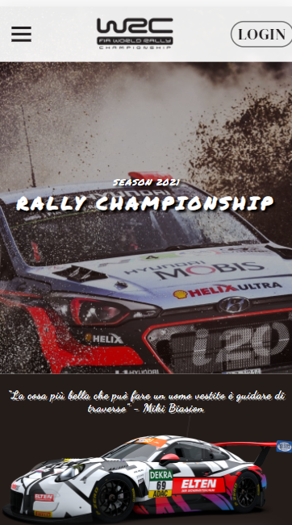
CSS
Header
header {
color: white;
background-image: url(Immagini/Rally.jpg);
background-attachment: fixed;
background-size:cover;
background-position: center;
height: 100vh;
position: relative;
display: flex;
align-items: center;
justify-content: center;
text-align: center;
flex-direction: column;
}
@media (max-width: 800px) {
header {
height: 70vh;
line-height: 1.2;
}
}
header::before {
content: '';
position: absolute;
top: 0;
left: 0;
bottom: 0;
right: 0;
background-color: rgba(0, 0, 0, 0.3);
}
#desktop {
height: 10.5%;
width: 100%;
position: fixed;
background-color: rgba(255, 255, 255, .92);
display: flex;
justify-content: space-between;
align-items: center;
z-index: 10;
top: 0;
}
Mobile

Slide 7
CSS
Header
#intro{
display: flex;
position: absolute;
width: 90%;
height: auto;
z-index: 2;
}
header h1 {
line-height: 1.3;
font-family: 'Permanent Marker', cursive;
font-style: normal;
letter-spacing: 1px;
text-transform: uppercase;
font-weight: normal;
text-align: center;
margin: auto;
z-index: 1;
width: 100%;
}
header h1 em {
font-size: 3vw;
letter-spacing: 1px;
text-shadow: 3px 3px 3px rgb(0, 0, 0);
}
header h1 strong {
font-size: 6vw;
letter-spacing: 4px;
text-shadow: 3px 3px 3px rgb(0, 0, 0);
}

Slide 8
CSS
Barra di navigazione
.logo{
display: flex;
position:relative;
margin-left: 2%;
align-items: center;
}
.logo img{
height: 15vh;
width: auto;
}
#menu div {
width: 25px;
height: 3px;
background-color: #231f20;
margin: 5px 0;
}
#menu{
padding:4.5%;
}
.menu{
display: flex;
position:relative;
font-family: 'DM Serif Display', serif, Times;
font-style:initial;
letter-spacing: 1px;
text-transform: uppercase;
margin-left: -55%;
}
.menu a {
color:#231f20;
font-size: 3vh;
border: 1% solid black;
border-radius: 30px;
padding: 2%;
cursor: grab;
}
.menu a:hover{
background-color: rgba(0, 0, 0, 0.50);
color: inherit;
}
Desktop
Mobile

Slide 9
CSS
Barra di navigazione
#signin {
display: flex;
position:relative;
font-family: 'DM Serif Display', serif, Times;
font-style:inherit;
letter-spacing: 1px;
text-transform: uppercase;
padding: 4%;
}
#signin a{
color:#231f20;
font-size: 3vh;
border: 2px solid rgba(0, 0, 0, 0.5);
border-radius: 30px;
padding: 4% 12%;
cursor: grab;
}
#signin a:hover{
background-color: rgba(0, 0, 0, 0.5); color: inherit;
}
Mobile
Desktop

Slide 10
Barra di navigazione
CSS
Mobile
#mobile{
display: none;
height: 10.5%;
width: 100%;
position: fixed;
background-color: rgba(255, 255, 255, .92);
justify-content: space-between;
align-items: center;
z-index: 10;
padding-left: 4%;
padding-right: 4%;
top: 0; }
@media (max-width: 1367px) {
#desktop{
display: none;
}
#mobile {
display: flex;
} }
@media (max-width: 500px) {
#sigin{
padding: 12%;
}
}

Slide 11
HTML
Sezione contenuti
<section>
<div class = "main">
<p>“La cosa più bella che può fare un uomo vestito è guidare di traverso” - Miki Biasion</p>
<img src="Immagini/porche.png" />
</div>
<div id="details">
<div>
<img src="Immagini/Rally22.jpg" />
<div class = shadow>
<h1>WRC artic</h1>
<p>
per la prima volta nella sua storia il WRC affronterà il rigore e le temperature
glaciali del Circolo Polare Artico: sono previsti 30° sotto lo zero brr...
</p>
</div>
</div>
<div>
<img src="Immagini\Rally1.jpg" />
<div class>
<h1>WRC sardegna</h1>
<p>
inserita nel calendario del Campionato del mondo rally nel 2004 sostituendo il Rally
di Sanremo in qualità di tappa italiana del campionato mondiale
</p>
</div>
</div>
</div>
</section>

Slide 12
CSS
Sezione contenuti
section {
display: flex;
flex-direction: column;
text-align: center;
font-family: 'Kurale', serif, Times;
font-style: normal;
letter-spacing: 0.9px;
text-transform: uppercase;
}
.main{
display: absolute;
height: 100%;
width: auto;
justify-content: space-around;
background-color:rgb(36, 28, 25) ;
}
.main p{
font-family: 'Dancing Script', cursive, Times;
font-style: normal;
font-size: 3.7vw;
color: white;
text-transform:none;
padding-top: 5%;
text-shadow: 2px 2px #888888;
margin: 0;
}
.main img{
width: 100%;
height: auto;
margin-bottom: -2.5%;
}

Slide 13
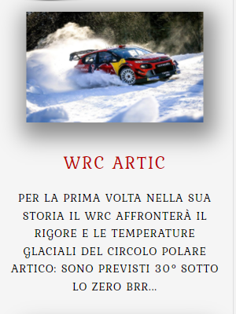
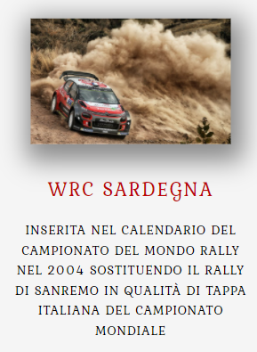
Sezione contenuti
CSS
#details {
display: flex;
height: 40%;
justify-content: space-around;
margin-top: 2% ;
}
#details div {
flex-grow: 1;
padding: 3%;
}
#details img {
width: 80%;
height:auto;
box-shadow: 5px 10px 30px 10px #888888;
}
#details h1 {
color: rgb(187, 5, 5);
font-weight: normal;
letter-spacing: 2px;
}
@media (max-width: 800px) {
#details {
flex-direction: column;
}
}
Mobile
Desktop

Slide 14
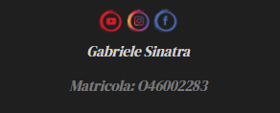
Footer
HTML
<footer>
<div id = flex>
<img class= "youtube" src="Immagini/yt.png"/>
<img class= "instagram" src="Immagini/insta.png"/>
<img class= "facebook" src="Immagini/fb.png"/>
</div>
<div id = nome>
<a>Gabriele Sinatra</a>
<p>Matricola: O46002283</p>
</div>
</footer>
Mobile
Desktop

Slide 15
CSS
Footer
footer {
font-family: 'DM Serif Display', serif, Times;
font-style:oblique;
background-color: #1f1f1f;
color: rgba(255, 255, 255, .8);
text-align: center;
}
footer p {
color: rgba(255, 255, 255, .4);
}
#flex{
display: flex;
align-items: space-between;
justify-content: center;
padding: 2.5%;
}
Mobile
.youtube{
width: 6%;
height: 6%;
}
.instagram{
width: 6%;
height: 6%;
}
.facebook{
width: 6%;
height: 6%;
}
#nome{
position: static;
justify-content: center;
z-index: 1;
margin-top: -2%;
padding: 2%;
}
Desktop

Slide 16
CSS
Footer
#nome a{
text-align: center;
}
@media (max-width: 800px) {
.youtube{
width: 10%;
height: 10%;
}
.instagram{
width: 10%;
height: 10%;
}
.facebook{
width: 10%;
height: 10%;
}
}
Mobile
Desktop

